Slide 1
Project DTD
제안서

Slide 2
목차
개요
세부기획
개요
기획 의도
알릭스 컨셉 개요
구조도
알릭스 기능
해킹포트 기능
퍼즐 기능

Slide 3
개요

Slide 4
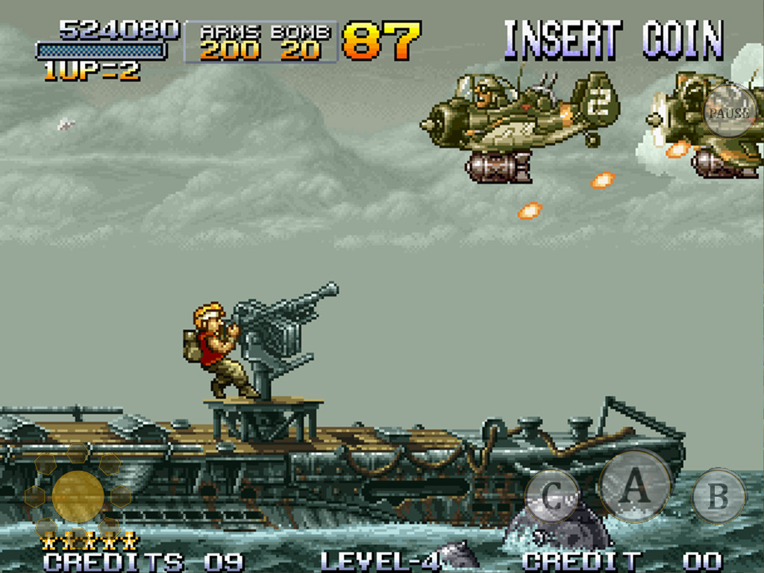
1. 개요
목록 | 설명
이름 | Project Dual Turret Defence(가칭)
장르 | 슈팅
플랫폼 | 모바일
그래픽 | 2D
엔진 | 유니티
컨셉 | 외계인의 침공을 막는 2개의 방공포대
특징 | 양손을 모두 활용한 슈팅 다양한 무기를 활용한 공격

Slide 5
2. 기획 의도
가볍게 개발할 수 있는 게임
적은 개발인원으로 일정 이상의 퀄리티를 뽑아낼 수 있는 게임을 제작
양손의 검지를 활용한 슈팅 게임
모바일에 최적화된 조작으로 슈팅게임의 쾌감을 온전히 느낄 수 있음
양손을 동시에 활용하는 조작은 난이도도 적절하고 매우 재밌음
한 쪽 공격은 통하지 않는 적을 등장시켜 오른쪽과 왼쪽이 다른 적을 쏘도록 하는 멀티태스킹을 요구
또는 양쪽에서 한 적을 맞춰 집중포화를 퍼붓는 재미를 줄 수 있음

Slide 6
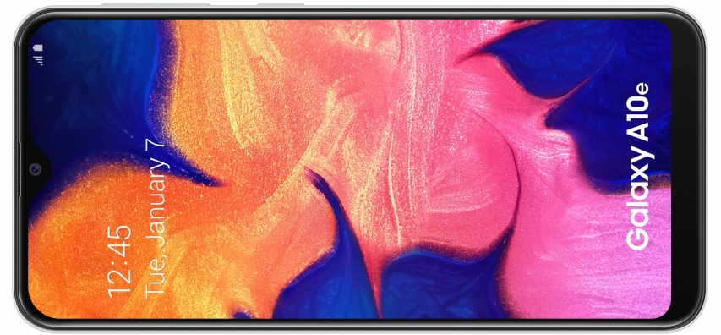






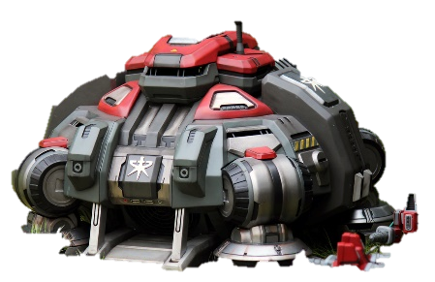
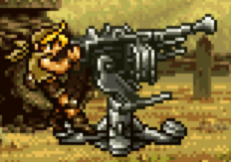
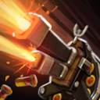
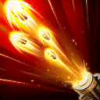
3. 플레이 화면
127
∞

Slide 7
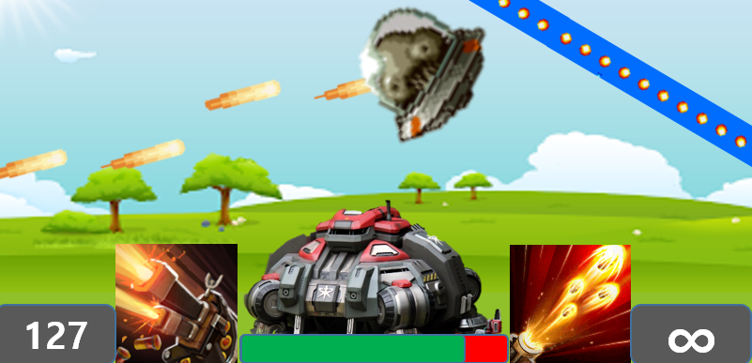
4. 화면 중앙 하단
화면 중앙 하단
게임을 진행하는데 필요한 오브젝트나 UI가 모여있는 부분
사령부 | 외계인의 공격으로부터 지켜야 하는 건물 체력이 0이 되면 게임 종료
사령부 체력바 | 본체의 체력을 나타내는 UI 초록색 바가 오른쪽에서 왼쪽으로 줄어듦
좌측/우측 포탑 종류 | 양쪽 포탑 무기 종류를 아이콘으로 나타내는 UI
좌측/우측 포탑 탄 잔량 | 양쪽 포탑 무기의 남은 탄 잔량을 나타내는 UI

Slide 8
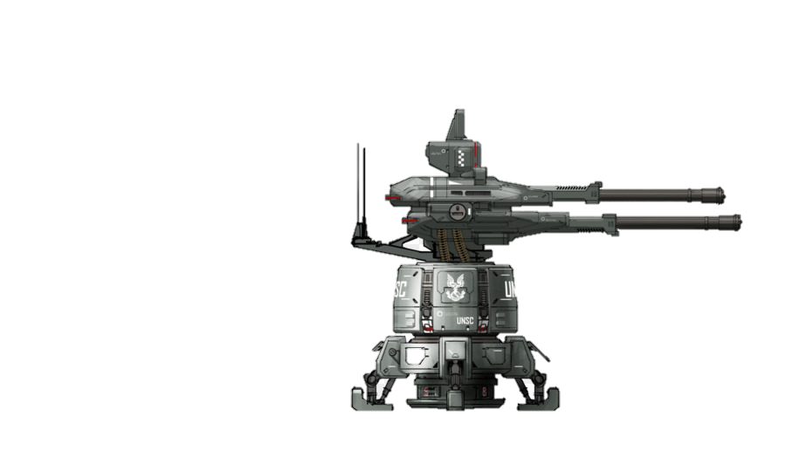
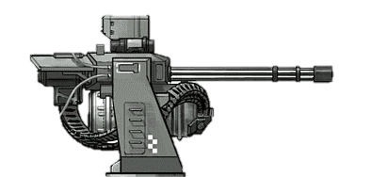
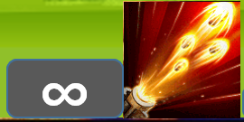
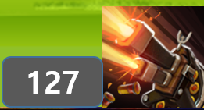
5. 포탑 무기조작법
무기 발사
터치하는 방향으로 무기를 발사
화면 중앙 기준으로 왼쪽 터치 시 왼쪽 포탑 무기를 발사(오른쪽 동일)
무기 획득 및 사용
외계인 처치 시 일정 확률로 랜덤 무기를 획득
해당 외계인을 처치한 포탑에 귀속됨
이미 보유한 무기일 경우 남은 탄약 수를 추가함
포탑(무기 부분 포함) 터치 시 무기가 변경됨
변경 순서는 획득 순서를 따름(원형 Queue)

Slide 9




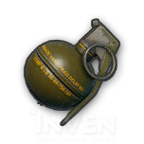
6. 무기
무기
사거리는 화면 끝까지
터치 위치가 포탑에 가까울수록 데미지가 올라감(유도미사일 제외)
먼 쪽에 터치하면 맞추기는 쉽지만 데미지가 약함
가까운 쪽에 터치하면 맞추기는 어렵지만 데미지가 쎔
종류 | 발사속도 | 설명
소총 | 초당 3발 | 총알을 발사하는 기본 무기
이단소총 | 초당 3발X2 | 소총 2개를 장착하여 발사하는 무기
헤비 머신건 | 초당 2발 | 두꺼운 탄환을 발사하는 무기
레이저 | 연속발사 (데미지 초당 4회) | 일직선으로 뻗어나가는 레이저로 지지는 무기
유도 미사일 | 초당 1발 | 쏘는 방향 상관없이 가장 가까운 적을 향해 날아가는 미사일을 쏘는 무기
에너지포 | 연속발사 (데미지 초당 4회) | 터치했을 때 충전해서 손을 뗐을 때 에너지파처럼 날아가 모든 적을 관통하는 강력한 무기 최대 2초 동안 충전하여 풀 충전 시 최대 위력 쏘는 순간 방향은 고정됨
유탄 | 초당 1발 | 날아가서 적에 맞으면 폭발을 일으켜 광역으로 데미지를 입히는 폭탄을 쏘는 무기

Slide 10
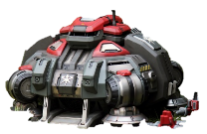


7. 적
외계인
고유 패턴에 따라 움직이는 적
패턴이 끝나면 사령부에 돌진하여 폭발함
무기 별 상성이 있음
예시 : 왼손에 방패가 있어 오른쪽 포탑 공격을 막음, 레이저를 반사함 등
보스
스테이지 마지막에 등장하는 적
맞추기 어려운 고난이도 이동패턴에 따라 계속 움직임
예시 : 갑자기 회전, 둘로 나뉘었다 합쳐졌다 함 등
사령부에 돌진하지 않고 원거리에서 공격
사령부를 향해 날아가는 유도 미사일 발사
외계인 생산
보스 별 특수 능력이 존재
예시 : 한쪽 포탑 마비, 현재 무기의 탄환 수를 0으로 만듬 등
무기 별 상성이 있음
외계인 등장 위치
127
∞
127
∞

Slide 11
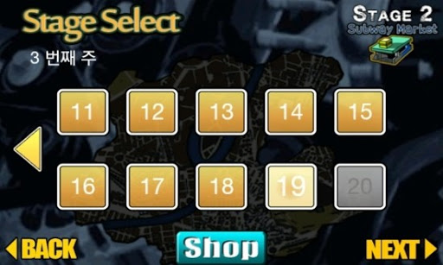

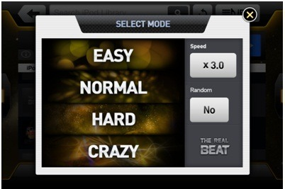
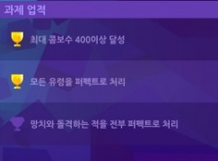
8. 스테이지 구성
스테이지 선택 화면
이전 스테이지를 클리어하면 다음 스테이지가 해금되는 방식
스테이지를 선택하면 난이도 선택 화면을 팝업
현재 보유한 시작무기 개수를 확인할 수 있음(세 자리 수 까지 보유)
난이도 선택 화면
난이도를 선택하고 시작 버튼을 누르면 스테이지가 시작됨
해당 스테이지의 업적 달성 여부를 확인할 수 있음
시작무기 선택(보유 시)
양쪽 포탑에 기본무기 이외의 무기를 선택한 상태로 스테이지 시작 가능
무기를 선택한 상태로 시작하면 사용한 무기는 없어짐
복수 사용 불가
X2
X3
X2
X3
X2
X3
X2
X3
EASY | 모든 적 크기가 100% & 이동속도 70%
NORMAL | 모든 적 크기가 100% & 이동속도 100%
HARD | 모든 적 크기가 80% & 이동속도 110%
Time Attack | 최단시간 클리어 기록
Not Damaged | 사령부가 데미지를 받지 않고 클리어
Basic Gun Only | 포탑 기본 무기만 사용하여 클리어
ALL HIT | 단 한 발도 적을 빗나가지 않고 모든 적을 맞추며 클리어
START

Slide 12
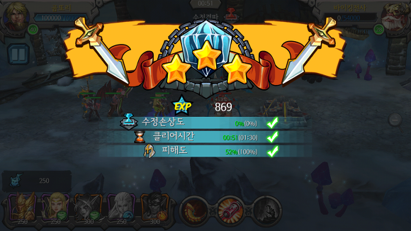

9. 보상 & BM
보상 화면
업적 관련
난이도
걸린 시간(Time Attack)
업적 달성 여부(Not Damaged, Basic Gun Only, ALL HIT)
시작무기 제공
스테이지 별 지정된 시작무기를 보상으로 제공
BM
광고
스테이지 3회 플레이마다 광고 재생
생각할 수 있는 IAP 상품(일단 넣지는 않을 생각)
광고 제거
시작 무기
스킨(포탑, 무기, 사령부, 이펙트)
무기 업그레이드
X2
X3

